Slide 1
APLIKOVANÁ ELEKTRONIKA
Lekcia 8
Zenerova dióda, LED a optoelektronické súčiastky
Tematický celok 7 — pokračovanie Lekcie 7 (Polovodiče a dióda)
Stredná priemyselná škola elektrotechnická, Zochova 9, Bratislava
Školský rok 2026/2027 · 45-minútová hodina

Slide 2
OPAKOVANIE
Predtým, než začneme...
Tri otázky z minulej hodiny — pripomenieme si diódu, prahové napätie a záverný smer.
Aplikovaná elektronika · Lekcia 8 · Opakovanie
2

Slide 3
OPAKOVANIE · ĽAHŠIA OTÁZKA
01 / 03
1
Aké napätie musí presiahnuť napätie na kremíkovej dióde, aby začala viesť v priepustnom smere?
ODPOVEĎ
Približne 0,7 V — tzv. prahové napätie U_{D}. Pod touto hodnotou dióda takmer nevedie.
Aplikovaná elektronika · Lekcia 8 · Opakovanie
3

Slide 4
OPAKOVANIE · STREDNÁ NÁROČNOSŤ
02 / 03
2
Čo sa deje s bežnou diódou, ak ju v závernom smere vystavíme príliš vysokému napätiu (nad prierazové napätie)?
ODPOVEĎ
Dôjde k prierazu a dióda sa väčšinou zničí — bežné diódy nie sú navrhnuté na to, aby prieraz v závernom smere prežili.
Aplikovaná elektronika · Lekcia 8 · Opakovanie
4

Slide 5
OPAKOVANIE · NÁROČNEJŠIA OTÁZKA
03 / 03
3
Prečo je voltampérová charakteristika diódy nelineárna, na rozdiel od rezistora?
ODPOVEĎ
Lebo odpor diódy nie je konštantný — závisí od okamžitého napätia/prúdu. Pod prahovým napätím takmer nevedie, nad ním prúd exponenciálne rastie.
Aplikovaná elektronika · Lekcia 8 · Opakovanie
5

Slide 6
PROGRAM HODINY
Plán dnešnej hodiny (45 minút)
Zenerova dióda a stabilizácia napätia
≈ 15 min
A
Riadený, opakovateľný prieraz a jeho využitie na udržanie konštantného výstupného napätia.
LED a optoelektronické súčiastky
≈ 15 min
B
LED, fotodióda, fototranzistor a optočlen — súčiastky, ktoré spájajú elektrinu a svetlo.
Praktické cvičenie – zapojenie s diódou
≈ 15 min
C
Zostavenie a overenie reálneho zapojenia na nepájivom poli, meranie multimetrom.
Úvod
6

Slide 7
A
BLOK A
Zenerova dióda a stabilizácia napätia
Prieraz, ktorý je navrhnutý — nie chyba, ale funkcia
Aplikovaná elektronika · Lekcia 8
7

Slide 8
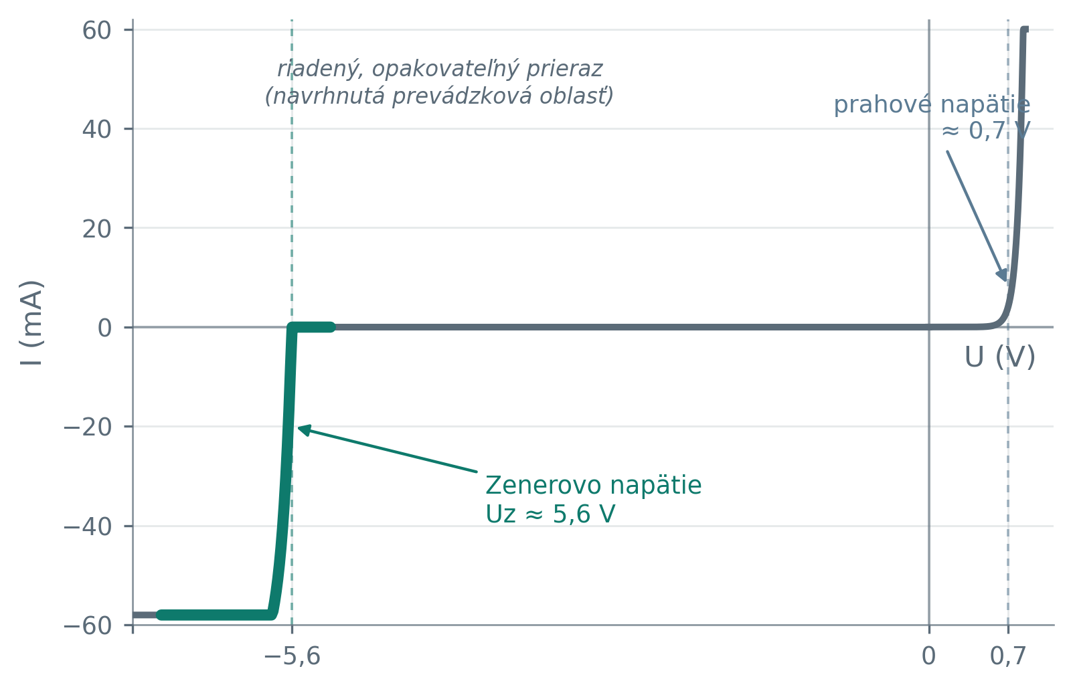
BLOK A · ZENEROVA DIÓDA
Čo je Zenerova dióda
Bežná dióda sa v závernom smere pri prieraze zvyčajne zničí. Zenerova dióda je vyrobená (silnejšie dopovaná) tak, aby prieraz v závernom smere zvládla opakovane a bez poškodenia — pri presne definovanom Zenerovom napätí U_{Z}.
Kľúčový rozdiel oproti Lekcii 7: prierazové napätie bežnej diódy je rádovo desiatky až stovky voltov (ďaleko, deštruktívne). U Zenerovej diódy je U_{Z} navrhnuté nablízko (rádovo voltov) a je to jej normálna prevádzková oblasť.
Zenerova dióda a stabilizácia napätia
8

Slide 9
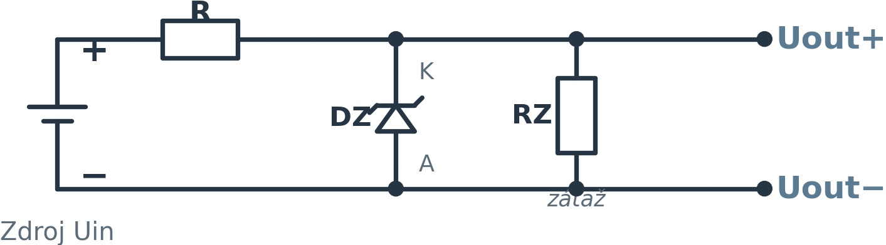
BLOK A · ZENEROVA DIÓDA
Zapojenie stabilizátora napätia
Zenerova dióda sa zapája V ZÁVERNOM smere (katóda k +), paralelne k záťaži RZ, za sériovým rezistorom R. Kým dióda pracuje v prieraze, napätie na nej — a teda aj na záťaži — zostáva prakticky konštantné U_{Z}, aj keď sa mení U_{in} alebo záťaž.
Rezistor R má tu dvojitú úlohu: obmedzuje prúd Zenerovou diódou (aby sa nezničila) a zároveň „pohlcuje“ rozdiel U_{in} − U_{Z}, ktorý na diódu neprejde.
Zenerova dióda a stabilizácia napätia
9

Slide 10
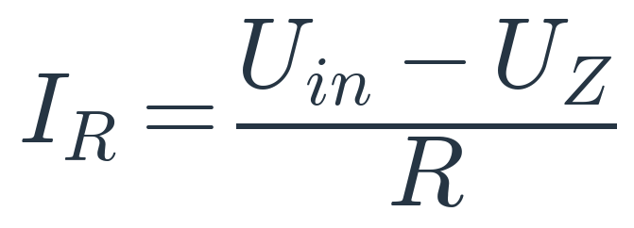
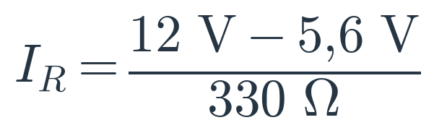

BLOK A · ZENEROVA DIÓDA
Praktický výpočet: prúd cez rezistor R
Obvod: zdroj U_{in} = 12 V, Zenerova dióda s U_{Z} ≈ 5,6 V, sériový rezistor R = 330 Ω. Aký prúd tečie rezistorom R?
1
Vzorec
2
Dosadenie hodnôt
3
Výsledný prúd
Táto istá úvaha (napätie zdroja mínus napätie na dióde, zvyšok na R) platí rovnako ako pri bežnej dióde v Lekcii 7 — len tu je „napätie na dióde“ rovné Zenerovmu napätiu U_{Z} namiesto prahového napätia U_{D}.
Zenerova dióda a stabilizácia napätia
10

Slide 11
B
BLOK B
LED a optoelektronické súčiastky
Keď elektrina a svetlo spolupracujú
Aplikovaná elektronika · Lekcia 8
11

Slide 12
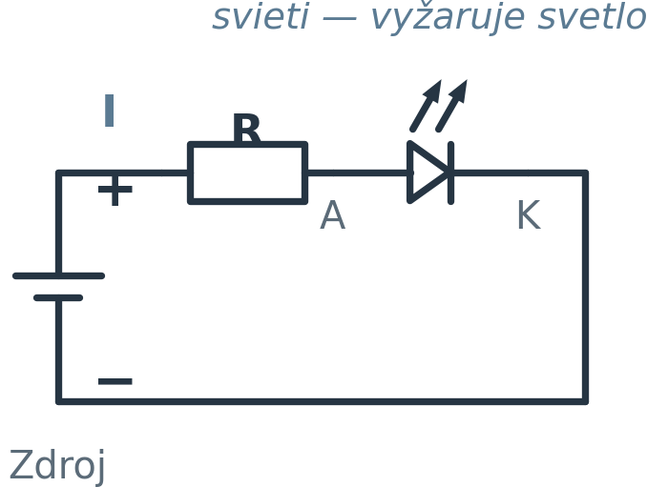
BLOK B · LED
LED — svetlo-emitujúca dióda
LED (Light Emitting Diode) je dióda, ktorá v priepustnom smere vyžaruje svetlo — pri rekombinácii elektrónu a diery na PN priechode sa uvoľní energia vo forme fotónu. Zapája sa rovnako ako bežná dióda (sériovo s obmedzovacím rezistorom R).
Farba svetla závisí od šírky zakázaného pásma polovodičového materiálu, NIE od farby puzdra: napr. GaAs vyžaruje infračervené žiarenie, GaAsP/GaP červenú a žltú, GaN modrú svetlá. Prahové napätie U_{LED} je preto vyššie ako pri kremíkovej dióde (≈ 1,8–3,3 V podľa farby).
Rovnako ako pri bežnej dióde platí: bez sériového rezistora R by LED odoberala neobmedzený prúd a okamžite by sa zničila. R sa volí tak, aby prúd LED zostal v katalógovom rozsahu (typicky niekoľko až pár desiatok mA).
LED a optoelektronické súčiastky
12

Slide 13
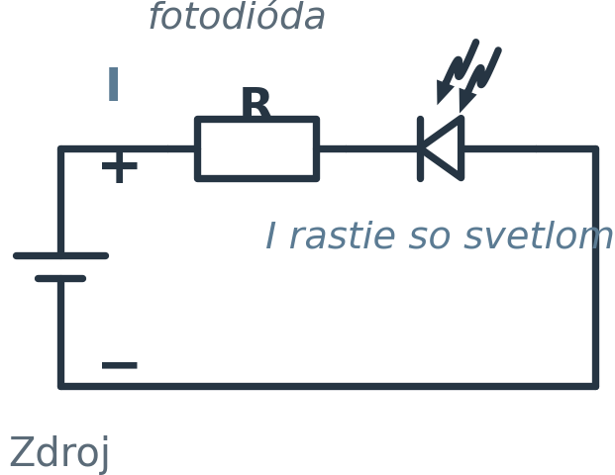
BLOK B · FOTODIÓDA
Fotodióda a fototranzistor
Fotodióda funguje presne opačne než LED: namiesto vyžarovania svetla ho POHLCUJE. Zapája sa v závernom smere — dopadajúce svetlo uvoľňuje ďalšie nosiče náboja v PN priechode, takže závierny prúd rastie úmerne s intenzitou osvetlenia.
Fototranzistor je fotodióda spojená s tranzistorom v jednom púzdre — svetlom riadený prúd sa navyše zosilní, takže je citlivejší (viac výstupného prúdu na rovnaké osvetlenie) než samotná fotodióda.
Praktické využitie: senzory osvetlenia, prijímače diaľkového ovládania (IR), čiarové senzory, bezpečnostné závory a optické brány.
LED a optoelektronické súčiastky
13

Slide 14
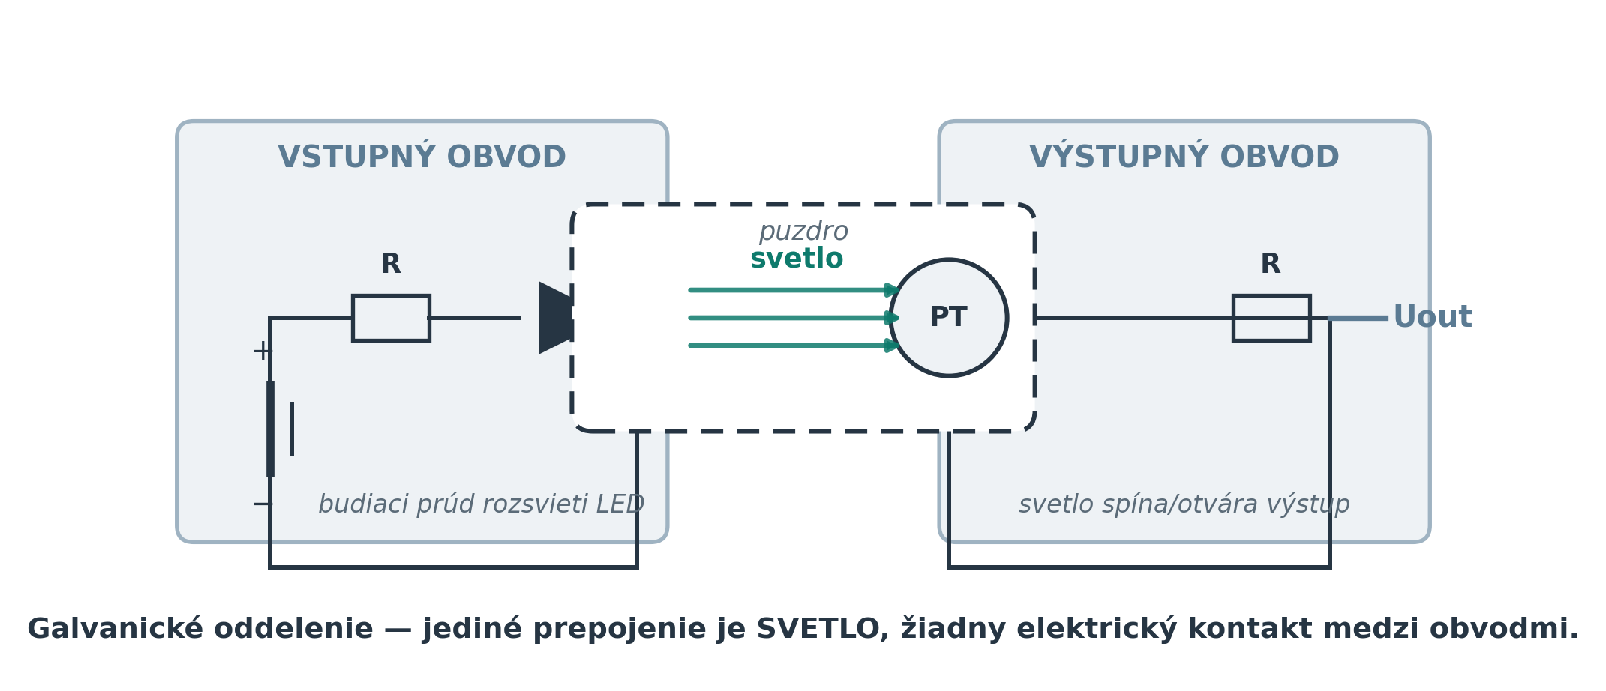
BLOK B · OPTOČLEN
Optočlen — LED a fototranzistor v jednom puzdre
Optočlen (optoizolátor) spája LED a fototranzistor v jednom puzdre tak, že JEDINÉ prepojenie medzi vstupným a výstupným obvodom je svetlo. Medzi obvodmi nie je žiadny elektrický (galvanický) kontakt.
Využitie: oddelenie riadiacej elektroniky (nízke napätie) od silových/sieťových obvodov (vysoké napätie) — ochrana obsluhy aj citlivej elektroniky pred poruchovými prúdmi.
LED a optoelektronické súčiastky
14

Slide 15
C
BLOK C
Praktické cvičenie – zapojenie s diódou
Overme si teóriu reálnym meraním
Aplikovaná elektronika · Lekcia 8
15

Slide 16
BLOK C · CVIČENIE
Zadanie: zapojenie s diódou na nepájivom poli
Na nepájivom poli zostavte jedno z dvoch zapojení (podľa pridelenia) a overte jeho správanie meraním multimetrom.
1
LED so sériovým rezistorom
2
Zenerov stabilizátor napätia
Zapojte zdroj, rezistor R a LED podľa schémy z bloku B1. Multimetrom v režime meraní diódy zmerajte prahové napätie U_{LED}. Vypočítajte a zmerajte prúd cez LED — porovnajte s katalógovým rozsahom.
Zapojte zdroj, rezistor R a Zenerovu diódu podľa schémy z bloku A2. Zmerajte výstupné napätie U_{out} multimetrom. Postupne meňte napätie zdroja U_{in} a sledujte, ako málo sa U_{out} mení.
Skúste vymeniť rezistor za menší a väčší — sledujte, ako sa mení jas LED. Vysvetlite pozorovanie pomocou vzorca I = (U − U_{LED}) / R.
Skúste namiesto pevného RZ pripojiť rôzne záťaže (napr. rôzne rezistory) — overte, že U_{out} zostáva približne rovnaké, kým prúd rezistorom R stačí na udržanie diódy v prieraze.
Praktické cvičenie – zapojenie s diódou
16

Slide 17
BLOK C · CVIČENIE
Postup merania a bezpečnosť
1
Zostavte obvod bez napätia
Najprv zapojte všetky súčiastky na nepájivom poli, zdroj pripojte až nakoniec.
2
Skontrolujte polaritu diódy
Anóda/katóda a orientácia Zenerovej diódy musia zodpovedať schéme — inak obvod nebude fungovať podľa očakávania.
3
Overte prúd pred zapnutím
Uistite sa, že rezistor R je v obvode (nikdy nezapájajte LED ani diódu priamo na zdroj bez rezistora).
4
Merajte a zaznamenávajte
Namerané hodnoty porovnajte s vypočítanými (bloky A3 a B1) a vysvetlite prípadné odchýlky.
PREČO NA TOM ZÁLEŽÍ
Presne tieto dve zapojenia — LED s obmedzovacím rezistorom a Zenerov stabilizátor — sa reálne používajú v napájacích zdrojoch, indikačných obvodoch aj referenčných napätiach meracích prístrojov. Overenie na nepájivom poli je najlepší spôsob, ako si osvojiť, že výpočet a realita naozaj súhlasia.
Praktické cvičenie – zapojenie s diódou
17

Slide 18

ZHRNUTIE HODINY
Čo sme dnes prebrali
A
Zenerova dióda a stabilizácia napätia
Zenerova dióda zvláda opakovaný prieraz pri navrhnutom U_{Z} — zapojená v závernom smere paralelne k záťaži udržuje U_{out} približne konštantné.
B
LED a optoelektronické súčiastky
LED vyžaruje svetlo v priepustnom smere, fotodióda/fototranzistor ho naopak menia na prúd. Optočlen ich spája a galvanicky oddeľuje obvody.
C
Praktické cvičenie
Reálne zapojenie na nepájivom poli a meranie potvrdili, že výpočty z blokov A a B zodpovedajú skutočnému správaniu obvodu.
KĽÚČOVÝ VZOREC
prúd cez sériový rezistor R v obvode Zenerovho stabilizátora
Tematický celok 7 (Polovodiče a diódy) je týmto uzavretý.
Aplikovaná elektronika · Lekcia 8
18

Slide 19
RÝCHLY KVÍZ
Overme si, čo už viete
Deväť otázok priamo z dnešnej hodiny — Zenerova dióda, LED, fotodióda a optočlen.
Aplikovaná elektronika · Lekcia 8 · Kvíz
19

Slide 20
KVÍZ · ĽAHŠIA OTÁZKA
01 / 09
1
Čím sa Zenerova dióda líši od bežnej diódy?
ODPOVEĎ
Je navrhnutá tak, aby opakovane a bez poškodenia zvládla prieraz v závernom smere pri presne definovanom Zenerovom napätí U_{Z} — bežná dióda by sa pri prieraze zvyčajne zničila.
Aplikovaná elektronika · Lekcia 8 · Kvíz
20

Slide 21
KVÍZ · ĽAHŠIA OTÁZKA
02 / 09
2
V akom smere sa Zenerova dióda zapája v stabilizátore napätia?
ODPOVEĎ
V závernom smere (katóda smeruje k +), paralelne k záťaži, za sériovým rezistorom R.
Aplikovaná elektronika · Lekcia 8 · Kvíz
21

Slide 22
KVÍZ · ĽAHŠIA OTÁZKA
03 / 09
3
Čo je LED a v akom smere musí byť zapojená, aby svietila?
ODPOVEĎ
Svetlo-emitujúca dióda (Light Emitting Diode) — svieti v priepustnom smere, keď na PN priechode dochádza k rekombinácii elektrónov a dier za uvoľnenia fotónov.
Aplikovaná elektronika · Lekcia 8 · Kvíz
22

Slide 23
KVÍZ · STREDNÁ NÁROČNOSŤ
04 / 09
4
Aký vzorec platí pre prúd cez sériový rezistor v obvode Zenerovho stabilizátora (U_{in} = napätie zdroja, U_{Z} = Zenerovo napätie)?
ODPOVEĎ
kde R je odpor sériového rezistora. Rovnaká logika ako pri bežnej dióde — len U_{D} nahrádza U_{Z}.
Aplikovaná elektronika · Lekcia 8 · Kvíz
23

Slide 24

KVÍZ · STREDNÁ NÁROČNOSŤ
05 / 09
5
Obvod má U_{in} = 12 V, Zenerovu diódu s U_{Z} ≈ 5,6 V a rezistor R = 330 Ω. Aký prúd tečie rezistorom?
ODPOVEĎ
I_{R} ≈ 19,4 mA.
Aplikovaná elektronika · Lekcia 8 · Kvíz
24

Slide 25
KVÍZ · STREDNÁ NÁROČNOSŤ
06 / 09
6
Ako funguje fotodióda a v akom smere sa zapája?
ODPOVEĎ
Zapája sa v závernom smere. Dopadajúce svetlo uvoľňuje v PN priechode ďalšie nosiče náboja, takže závierny prúd rastie úmerne s intenzitou osvetlenia.
Aplikovaná elektronika · Lekcia 8 · Kvíz
25

Slide 26
KVÍZ · NÁROČNEJŠIA OTÁZKA
07 / 09
7
Čo je optočlen a na čo sa využíva?
ODPOVEĎ
Súčiastka spájajúca LED a fototranzistor v jednom puzdre, kde je jediným prepojením medzi vstupom a výstupom svetlo. Využíva sa na galvanické oddelenie obvodov (napr. riadiacej elektroniky od silových/sieťových obvodov).
Aplikovaná elektronika · Lekcia 8 · Kvíz
26

Slide 27
KVÍZ · NÁROČNEJŠIA OTÁZKA
08 / 09
8
Prečo majú rôzne farby LED rôzne prahové napätie U_{LED}?
ODPOVEĎ
Farba (a teda aj prahové napätie) závisí od šírky zakázaného pásma použitého polovodičového materiálu (napr. GaAs, GaAsP, GaN) — nie od farby puzdra LED.
Aplikovaná elektronika · Lekcia 8 · Kvíz
27

Slide 28
KVÍZ · NÁROČNEJŠIA OTÁZKA
09 / 09
9
Prečo pri zmene záťaže v Zenerovom stabilizátore zostáva U_{out} približne konštantné?
ODPOVEĎ
Kým Zenerova dióda pracuje v prieraze, udržuje na sebe (a teda aj na paralelnej záťaži) napätie blízke U_{Z} takmer bez ohľadu na to, koľko prúdu si záťaž odoberá — rozdiel prúdu si medzi seba rozdelia R a dióda.
Aplikovaná elektronika · Lekcia 8 · Kvíz
28

Slide 29
BONUS · VYSVETLENIE
Prečo Zenerova dióda prieraz prežije?
Za prierazom Zenerovej diódy stoja v skutočnosti dva rôzne fyzikálne javy — a to, ktorý prevláda, závisí najmä od veľkosti napätia U_{Z}, na ktoré je dióda navrhnutá:
Zenerov jav (U_{Z} ≲ 5 V)
Lavínový jav (U_{Z} ≳ 5 V)
Pri veľmi tenkej ochudobnenej vrstve (silné dopovanie) vzniká extrémne silné elektrické pole, ktoré priamo „vytrhne“ elektróny z väzieb (kvantový tunelový jav) — bez potreby nárazovej ionizácie.
Voľné nosiče náboja sa v poli natoľko urýchlia, že pri zrážkach s kryštálovou mriežkou vyrážajú ďalšie páry elektrón–diera — reťazová reakcia (lavína), podobná tej, ktorá zničí bežnú diódu, no tu je návrhovo zvládnutá.
Rozdiel oproti bežnej dióde nie je v samotnom jave (podobný lavínový prieraz nastáva aj pri bežných diódach), ale v NÁVRHU: Zenerova dióda má dostatočne veľkú plochu priechodu a hrúbku kryštálu, aby teplo z prierazového prúdu bezpečne odviedla — kým bežná dióda na to konštrukčne nie je pripravená.
Preto musí byť aj Zenerova dióda vždy chránená rezistorom R — obmedzuje prúd na hodnotu, ktorú dióda bezpečne odvedie.
Aplikovaná elektronika · Lekcia 8 · Bonus
29

